Slide 1
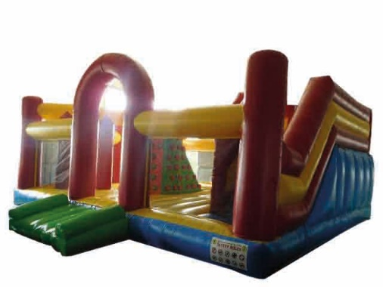
キッズボルダリングスライダー
エアー遊具のボルダリングゲームにスライダーが付きました！
サイズ：W8.0ｍ × D8.2ｍ × H3.8ｍ
電源：100V15A×1回路
送風機：400ｗ×2台
対応人員：10名
運営要員：3名

